Slide 1
Kinder sind eine
Gabe des Herrn
Psalm 127,3
„Siehe, Kinder sind eine Gabe des HERRN, und Leibesfrucht ist ein Geschenk.“

Slide 2
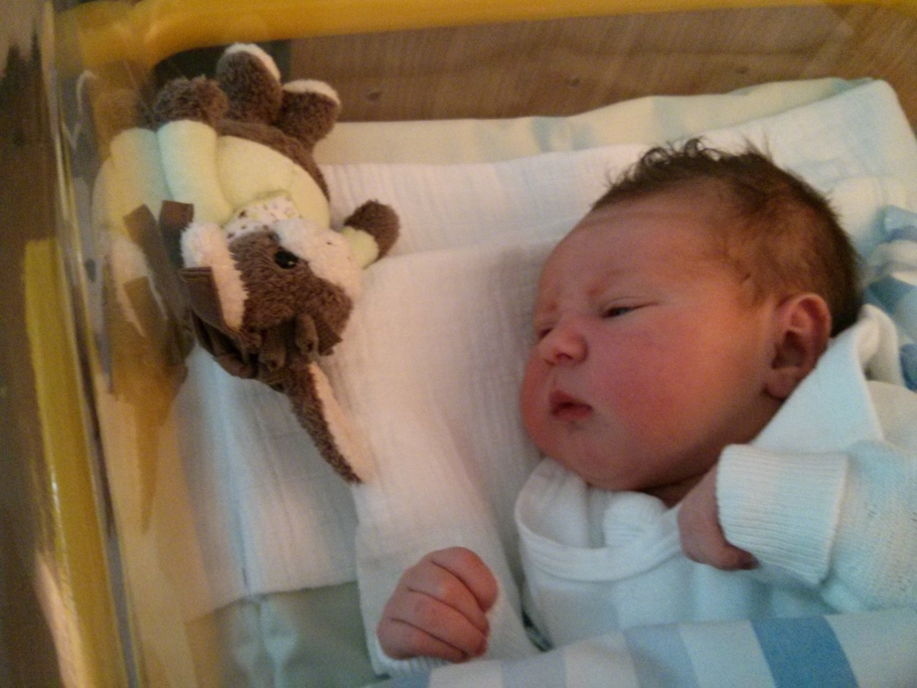
Jedes Neugeborene – ein kleines Wunder

Slide 3
Gottes Wort dazu
„Deine Augen sahen mich, als ich noch nicht bereitet war“(Ps.139,16)
„Denn du hast meine Nieren bereitet und hast mich gebildet im Mutterleibe. Ich danke dir dafür, dass ich wunderbar gemacht bin…“ (Ps. 139,13.14)
Ein gesundes Kind – keine Selbstverständlichkeit, sondern Gnade

Slide 4
I. Die Ehe und die Kinder
Die Ehe ist ein Geheimnis, ein Wunder
Gott segnete sie und sprach: „???“
„Seid fruchtbar und mehret euch und füllet die Erde…“ (1 Mo. 1,28)
Gott hat das Ziel festgelegt
Leben soll Leben weitergeben

Slide 5
Die Verantwortung für Kinder
Leichter bekommen, als erziehen
„Vater werden ist nicht schwer, Vater sein dagegen sehr.“ Wilhelm Busch
„Elternführerschein“
Zu Christus führen. (Andacht)
Christus vorleben („Du kannst nicht geben, was du nicht hast“)
Sprich mit Christus mehr über die Kinder, als mit den Kindern über Christus
Die Macht des Gebets für Kinder

Slide 6
Was gehört zu einer gesunden Entwicklung des Kindes?
Gute Nahrung „die lautere Milch“
Gute Pflege
Liebe, Zuwendung und Geborgenheit
Gute Erziehung

Slide 7
Was machen, wenn Gott keine Kinder gibt?
Es gibt sehr viele Beispiele der Bibel, in denen das Unmögliche möglich wurde, wo Unfruchtbare, Kinder durch Gebet bekamen.
Sara, Rebekka, Rahel (Frauen der Verheißung)
Simsons Eltern, Hanna, Elisabeth,
Gott hat damit manches vorgesehen. Er hat eigentlich die Gemeinde im Blick.

Slide 8
Das erbetene Wunder
Sara: „Durch den Glauben empfing auch "Sara," die unfruchtbar war, Kraft…“ (Hebr. 11,11)
Rebekka: „Isaak aber bat den HERRN für seine Frau, denn sie war unfruchtbar. Und der HERR ließ sich erbitten, und Rebekka, seine Frau, ward schwanger.“ (1 Mo. 25,21)
Rahel: „Gott gedachte aber an Rahel und erhörte sie und machte sie fruchtbar.“ (1 Mo. 30,22)

Slide 9
Besondere Verheißungen der Bibel:
„Sei fröhlich, du Unfruchtbare…“ (Jes.54,1.2)
„Der die Unfruchtbare im Hause zu Ehren bringt, dass sie eine fröhliche Kindermutter wird. Halleluja!“ (Ps. 113,9)
„Die Unfruchtbare hat sieben geboren…“ (Hannas Lobgesang)
Persönliche Erfahrungen.

Slide 10
II. Der Segen der Gottesfurcht in der Ehe
Ps. 128
Verheißung an den Ehemann V.2
Verheißung an die Ehefrau „…wie ein fruchtbarer Weinstock in deinem Haus,“ V.3
Verheißung an die Kinder „…wie Ölzweige um deinen Tisch“ V.3b
Verheißung an die Gemeinde „…Das Glück Jerusalems dein Leben lang“ V.5
Bis auf die Enkeln V.6 „und siehst Kinder deiner Kinder. Friede sei über Israel“

Slide 11
Die Kinder profitieren von gottesfürchtigen Eltern
„Wer den HERRN fürchtet, hat eine sichere Festung, und auch seine Kinder werden beschirmt.“ (Spr. 14,26)

Slide 12
III. Kinder im Herrn
„Siehe, ich und die Kinder, die mir der Herr gegeben hat.“ (Hebr. 2,13b)
Christus nicht nur Bruder und Freund sondern auch Vater „Er heisst… Ewigvater“ (Jes. 9,5)
Joh.17,9 „Ich bitte für die, die du mir gegeben hast,..“ 4 Mal wiederholt Jesus diesen Satz (V.6.9.11.12)

Slide 13
Auch geistliche Kinder sind eine Gabe des Herrn
Wie entsteht ein Kind?
Wo zwei in Liebe eins werden
„wer aber dem Herrn anhängt, ist ein Geist mit ihm“ (1 Kor. 6,17)
Der unvergängliche Samen, das lebendige Wort Gottes. (1 Petr. 1,23)
„Meine Kinder, um die ich noch einmal Geburtswehen leide, bis Christus in euch Gestalt gewinnt“ (Gal. 4,19)
„Ihr habt wenig Väter…“ (1 Kor. 4,15)

Slide 14
Unsere Kinder - Kinder im Herrn
„Die Kinder deiner Knechte werden bleiben, und ihr Same wird vor dir gedeihen“ (Ps. 102,23)
„Und dies ist mein Bund mit ihnen, spricht der HERR: Mein Geist, der auf dir ruht, und meine Worte, die ich in deinen Mund gelegt habe, sollen von deinem Mund nicht weichen noch von dem Mund deiner Kinder und Kindeskinder, spricht der HERR, von nun an bis in Ewigkeit.“ (Jes. 59.21)
Nimm diese Worte auf im Glauben und bete!

